Slide 1
ctrlz3
0327

Slide 2
오늘
지난 시간 복습
유독 배열이 중요한 이유
여러 인자 한 함수에서 처리하기
컴포넌트끼리 데이터 주고받기 (자식에서 부모로)

Slide 3
지난시간 복습

Slide 4
배열이 중요한 이유

Slide 5
배열
자바스크립트는 온 세상이 객체
객체?
입력들을 토대로 객체로 만든다
백엔드에게 객체를 넘겨준다
백엔드로부터 객체를 넘겨받는다
그래서 JS에는 객체/배열을 다루는 메서드 발달

Slide 6
객체 연습

Slide 7
여러 인자 한 함수에서 처리
Event handling, 계산된 속성명

Slide 8
계산된 속성명 (Computed property names )
Input 값은? name 속성으로 구분!
동일한 함수에서 name 속성의 “값＂ 별로 처리
https://developer.mozilla.org/ko/docs/Web/JavaScript/Reference/Operators/Object_initializer

Slide 9
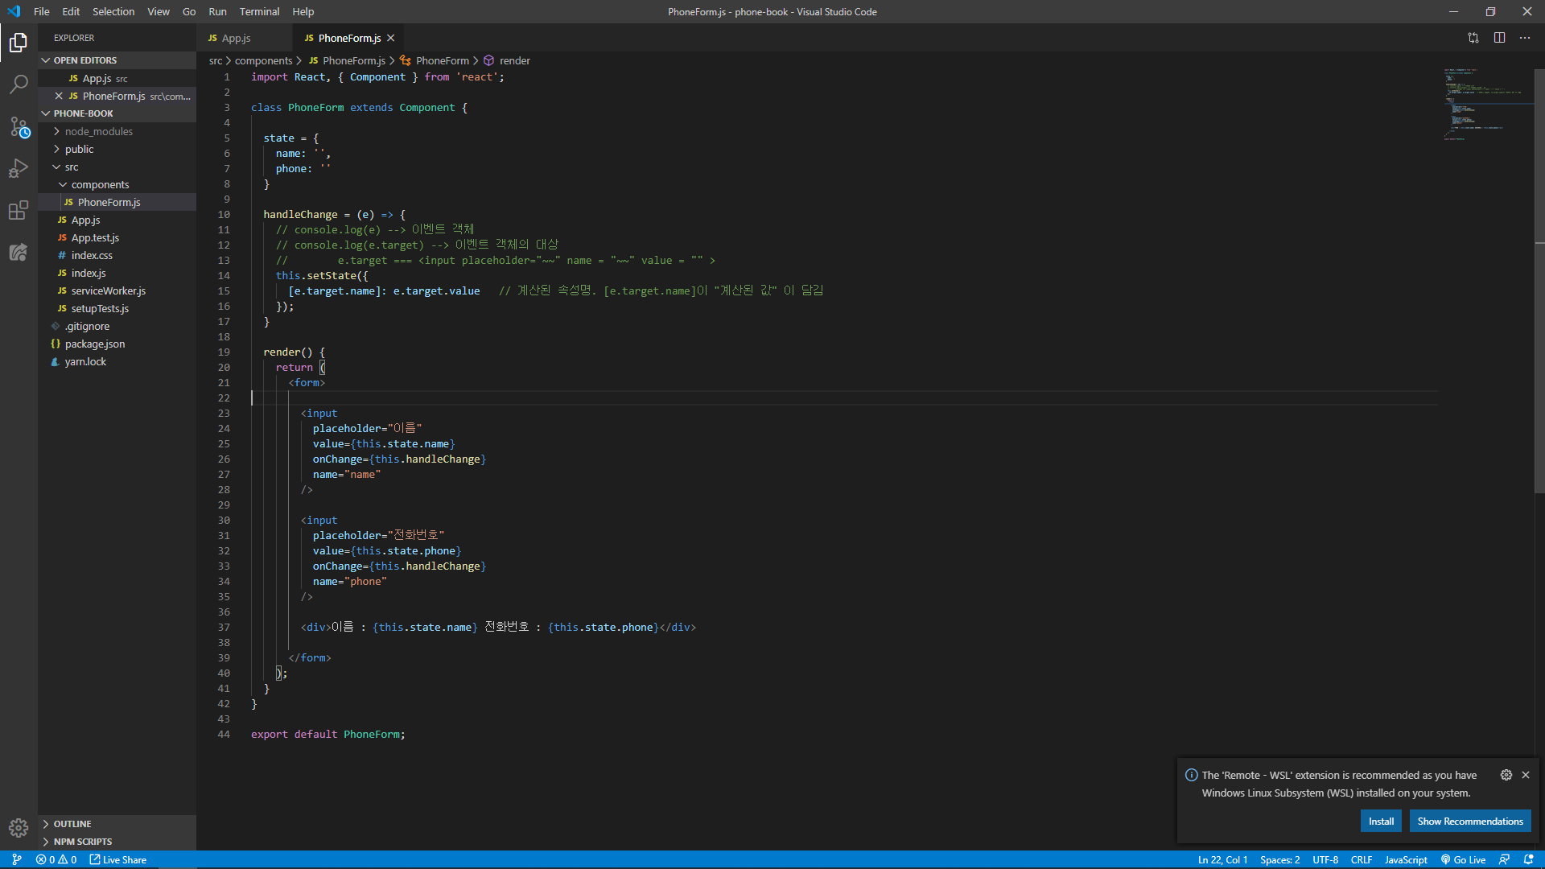

Slide 10
컴포넌트끼리 데이터 주고받기
자식 → 부모

Slide 11
자식 → 부모 데이터 전달
부모 컴포넌트에 있는 메서드 자식에게 전달
자식 안에서 메서드 실행
정보의 흐름에만 집중할 것!

Slide 12
정리
(js Package Manager) npm, yarn
의존성 패키지
Frontend Library
Frontend library 배우기
Create-react-app
React Project ← Components
render() 안에 JSX
Props (Read Only)& State (setState로 변경 가능)
그걸 언제 보여주나? LifeCycle API
JS에서 배열이 중요한 이유
JS로 배열 다루기
여러 인자 한 함수에서 처리하기 : event handling, 계산된 속성명
컴포넌트끼리 데이터 주고받기 (부모 → 자식, 자식 → 부모)

